Slide 1
TẬP LÀM VĂN
Luyện tập miêu tả đồ vật
GV: Đỗ Thị Thu Hoài-4E

Slide 2
VUI HỌC CÙNG
ÔNG GIÀ NOEL

Slide 3
Có mấy cách mở bài
A. 2 cách: mở bài trực tiếp và mở bài không mở rộng
B. 2 cách: mở bài gián tiếp và mở bài mở rộng
C. 2 cách: mở bài trực tiếp và kết bài mở rộng
D. 2 cách: mở bài trực tiếp và mở bài gián tiếp

Slide 4
Có mấy cách kết bài
A. 2 cách: kết bài trực tiếp và kết bài không mở rộng
B. 2 cách: kết bài mở rộng và kết bài trực tiếp
C. 2 cách: kết bài mở rộng và kết bài không mở rộng
D. 1 cách kết bài mở rộng

Slide 5
Bài văn miêu tả gồm mấy phần
A. 2 phần: mở bài và kết bài
B. 3 phần: mở đầu, diễn biến và kết thúc
C. 3 phần: mở bài, thân bài và kết bài
D. Không phân chia thành các phần

Slide 6
Sắp xếp các dòng sau để hoàn thành thứ tự khi miêu tả một đồ vật:
Tả bao quát toàn bộ đồ vật.
Tả cách dùng và công dụng của đồ vật.
Tả những bộ phận có đặc điểm nổi bật.
A. 1 – 2 - 3
B. 1 – 3 - 2
C. 2 – 1 - 3
D. 3 – 2 – 1

Slide 7
CHÚC CÁC CON
CÓ MỘT TIẾT HỌC
THẬT HIỆU QUẢ NHÉ!

Slide 8
Thứ ngày tháng năm 2021
Tập làm văn
Luyện tập miêu tả đồ vật

Slide 9
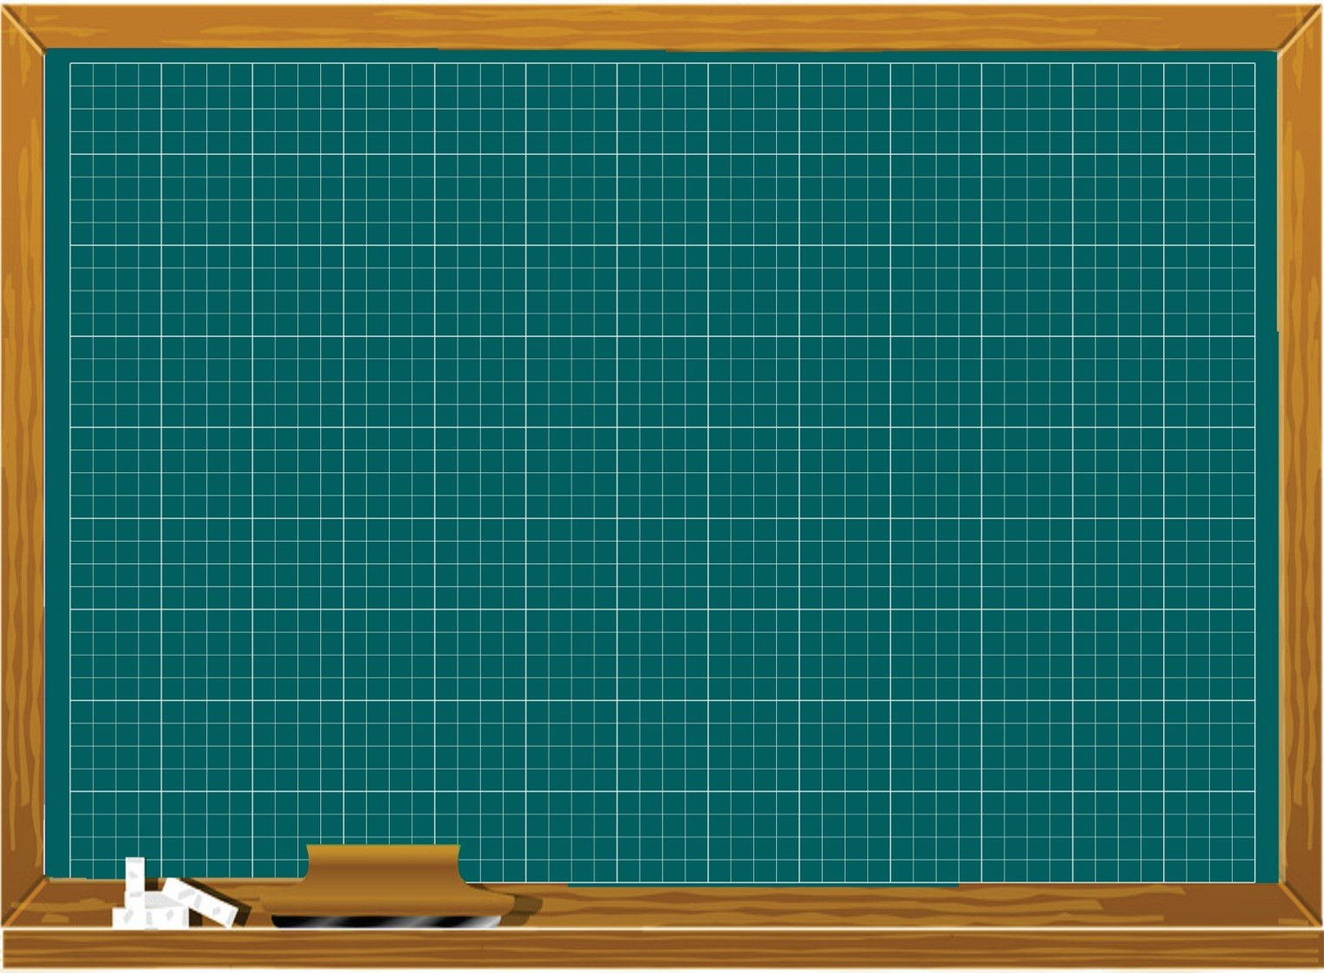
Thứ ngày tháng năm 2021
Thứ ba ngày 14 tháng 12 năm 2021
Toán
Tập làm văn
Tính chất giao hoán của phép cộng
Luyện tập miêu tả đồ vật

Slide 10
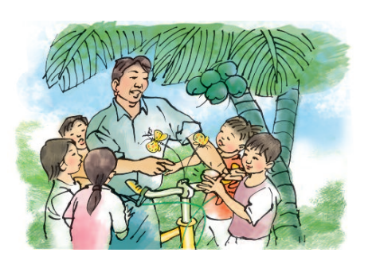
Bài 1: Đọc đoạn văn “Chiếc xe đạp của chú Tư” và trả lời câu hỏi:
a/ Tìm các phần mở bài, thân bài, kết bài trong bài văn trên
b/ Ở phần thân bài, chiếc xe đạp được tả theo trình tự như thế nào?
c/ Tác giả quan sát chiếc xe đạp bằng những giác quan nào?
d/ Tìm lời kể chuyện xen lẫn lời miêu tả trong bài. Lời kể nói lên điều gì về tình cảm của chú Tư với chiếc xe đạp?

Slide 11
Chiếc xe đạp của chú Tư
Trong làng tôi, hầu như ai cũng biết chú Tư Chía, không chỉ vì chú là chủ trại xuồng, mà còn vì chiếc xe đạp của chú.
Ở xóm vườn, có một chiếc xe đã là trội hơn người khác rồi, chiếc xe của chú lại là chiếc xe đẹp nhất, không có chiếc nào sánh bằng. Xe màu vàng, hai cái vành láng bóng, khi chú ngừng đạp, chiếc xe cứ ro ro thật êm tai. Ngay giữa tay cầm, chú gắn hai con bướm bằng thiếc với hai cánh vàng lấm tấm đỏ. Có khi chú cắm cả một cành hoa. Bao giờ dừng xe, chú cũng rút cái giẻ dưới yên, lau, phủi sạch sẽ rồi mới bước vào nhà, vào tiệm. Chú âu yếm gọi chiếc xe của mình là con ngựa sắt.
- Coi thì coi, đừng đụng vào con ngựa sắt của tao nghe bây.
Ấy là chú dặn sắp nhỏ đứng vây quanh chiếc xe của chú.
- Ngựa chú biết hí không chú ?
Chú đưa tay bóp cái chuông kính coong:
- Nghe ngựa hí chưa ?
- Nó đá được không chú ?
Chú đưa chân đá ngược ra sau :
- Nó đá đó.
Đám con nít cười rộ, còn chú thì hãnh diện với chiếc xe của mình.
Theo Nguyễn Quang Sáng

Slide 12
GIẢI NGHĨA TỪ
Trại xuồng: xưởng đóng tàu.
Xóm vườn: xóm quê, nơi dân cư sống bằng nghề trồng trọt.
Tiệm: cửa hàng.
Hãnh diện: tự hào ra mặt vì cho là mình hơn người khác.

Slide 13
Chiếc xe đạp của chú Tư
Trong làng tôi, hầu như ai cũng biết chú Tư Chía, không chỉ vì chú là chủ trại xuồng, mà còn vì chiếc xe đạp của chú.
Mở bài:
Giới thiệu về chiếc xe đạp của chú Tư.
Ở xóm vườn, có một chiếc xe đã là trội hơn người khác rồi, chiếc xe của chú lại là chiếc xe đẹp nhất, không có chiếc nào sánh bằng. Xe màu vàng, hai cái vành láng bóng, khi chú ngừng đạp, chiếc xe cứ ro ro thật êm tai. Ngay giữa tay cầm, chú gắn hai con bướm bằng thiếc với hai cánh vàng lấm tấm đỏ. Có khi chú cắm cả một cành hoa. Bao giờ dừng xe, chú cũng rút cái giẻ dưới yên, lau, phủi sạch sẽ rồi mới bước vào nhà, vào tiệm. Chú âu yếm gọi chiếc xe của mình là con ngựa sắt.
- Coi thì coi, đừng đụng vào con ngựa sắt của tao nghe bây.
Ấy là chú dặn sắp nhỏ đứng vây quanh chiếc xe của chú.
- Ngựa chú biết hí không chú ?
Chú đưa tay bóp cái chuông kính coong :
- Nghe ngựa hí chưa ?
- Nó đá được không chú ?
Chú đưa chân đá ngược ra sau :
- Nó đá đó.
Tả chiếc xe đạp
và tình cảm của chú Tư với chiếc xe.
Thân bài:
Nói lên niềm vui của đám con nít
và chú Tư bên chiếc xe.
Kết bài:
Đám con nít cười rộ, còn chú thì hãnh diện với chiếc xe của mình.
Theo Nguyễn Quang Sáng

Slide 14
Trình tự khi miêu tả
chiếc xe đạp:
Thân bài:
Ở xóm vườn, có một chiếc xe đã là trội hơn người khác rồi, chiếc xe của chú lại là chiếc xe đẹp nhất, không có chiếc nào sánh bằng. Xe màu vàng, hai cái vành láng bóng, khi chú ngừng đạp, chiếc xe cứ ro ro thật êm tai. Ngay giữa tay cầm, chú gắn hai con bướm bằng thiếc với hai cánh vàng lấm tấm đỏ. Có khi chú cắm cả một cành hoa. Bao giờ dừng xe, chú cũng rút cái giẻ dưới yên, lau, phủi sạch sẽ rồi mới bước vào nhà, vào tiệm. Chú âu yếm gọi chiếc xe của mình là con ngựa sắt.
- Coi thì coi, đừng đụng vào con ngựa sắt của tao nghe bây.
Ấy là chú dặn sắp nhỏ đứng vây quanh chiếc xe của chú.
- Ngựa chú biết hí không chú ?
Chú đưa tay bóp cái chuông kính coong :
- Nghe ngựa hí chưa ?
- Nó đá được không chú ?
Chú đưa chân đá ngược ra sau :
- Nó đá đó.
+ Tả bao quát chiếc xe:
+ Tả những bộ phận có đặc điểm nổi bật:
+ Nói về tình cảm của chú Tư với chiếc xe:

Slide 15
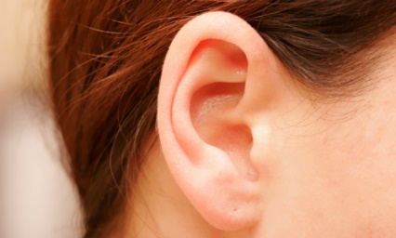
Chiếc xe đạp của chú Tư
Trong làng tôi, hầu như ai cũng biết chú Tư Chía, không chỉ vì chú là chủ trại xuồng, mà còn vì chiếc xe đạp của chú.
Ở xóm vườn, có một chiếc xe đã là trội hơn người khác rồi, chiếc xe của chú lại là chiếc xe đẹp nhất, không có chiếc nào sánh bằng. Xe màu vàng, hai cái vành láng bóng, khi chú ngừng đạp, chiếc xe cứ ro ro thật êm tai. Ngay giữa tay cầm, chú gắn hai con bướm bằng thiếc với hai cánh vàng lấm tấm đỏ. Có khi chú cắm cả một cành hoa. Bao giờ dừng xe, chú cũng rút cái giẻ dưới yên, lau, phủi sạch sẽ rồi mới bước vào nhà, vào tiệm. Chú âu yếm gọi chiếc xe của mình là con ngựa sắt.
- Coi thì coi, đừng đụng vào con ngựa sắt của tao nghe bây.
Ấy là chú dặn sắp nhỏ đứng vây quanh chiếc xe của chú.
- Ngựa chú biết hí không chú ?
Chú đưa tay bóp cái chuông kính coong :
- Nghe ngựa hí chưa ?
- Nó đá được không chú ?
Chú đưa chân đá ngược ra sau :
- Nó đá đó.
Đám con nít cười rộ, còn chú thì hãnh diện với chiếc xe của mình.
Theo Nguyễn Quang Sáng
Tác giả quan sát chiếu xe đạp bằng các giác quan
Bằng mắt nhìn
Bằng tai nghe

Slide 16
Chiếc xe đạp của chú Tư
Trong làng tôi, hầu như ai cũng biết chú Tư Chía, không chỉ vì chú là chủ trại xuồng, mà còn vì chiếc xe đạp của chú.
Ở xóm vườn, có một chiếc xe đã là trội hơn người khác rồi, chiếc xe của chú lại là chiếc xe đẹp nhất, không có chiếc nào sánh bằng. Xe màu vàng, hai cái vành láng bóng, khi chú ngừng đạp, chiếc xe cứ ro ro thật êm tai. Ngay giữa tay cầm, chú gắn hai con bướm bằng thiếc với hai cánh vàng lấm tấm đỏ. Có khi chú cắm cả một cành hoa. Bao giờ dừng xe, chú cũng rút cái giẻ dưới yên, lau, phủi sạch sẽ rồi mới bước vào nhà, vào tiệm. Chú âu yếm gọi chiếc xe của mình là con ngựa sắt.
- Coi thì coi, đừng đụng vào con ngựa sắt của tao nghe bây.
Ấy là chú dặn sắp nhỏ đứng vây quanh chiếc xe của chú.
- Ngựa chú biết hí không chú ?
Chú đưa tay bóp cái chuông kính coong :
- Nghe ngựa hí chưa ?
- Nó đá được không chú ?
Chú đưa chân đá ngược ra sau :
- Nó đá đó.
Đám con nít cười rộ, còn chú thì hãnh diện với chiếc xe của mình.
Theo Nguyễn Quang Sáng
Tìm lời kể xen lẫn lời miêu tả
Lời kể nói lên điều
gì về tình cảm
của chú Tư với
chiếc xe?
Những lời kể xen lẫn lời miêu tả nói lên tình cảm
của chú Tư
với chiếc xe đạp: Chú yêu quý chiếc xe, rất
hãnh diện vì nó.

Slide 17
Bài 2: Lập dàn ý cho bài văn miêu tả chiếc áo đồng phục mà em mặc đến trường hằng ngày.

Slide 18
Mở bài:
+ Giới thiệu chiếc áo em mặc: là một chiếc áo cũ hay mới, mặc nó bao lâu?
Thân bài:
+Tả bao quát chiếc áo (dáng, kiểu, rộng, hẹp, vải, màu...)
- Áo màu gì? Chất liệu vải gì?
- Dáng áo trông thế nào? (rộng, hẹp, vừa)
+ Tả từng bộ phận: thân áo, tay áo, khuy áo
- Cổ mềm hay cứng, có hình gì?
- Tay áo, khuy áo, logo
- Những đặc điểm riêng khác.
Kết bài:
Tình cảm của em với chiếc áo.
- Em yêu thích chiếc áo như thế nào?
- Chiếc áo nhắc lại kỉ niệm đẹp nào của em?
- Em có cảm giác gì khi mặc chiếc áo?

Slide 19
Các con nhớ nhé!
Làm bài tập đầy đủ
Xem trước bài mới

